Slide 1

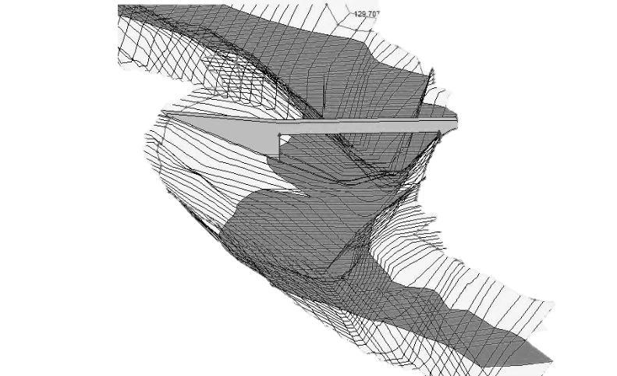



HRAS
Introducción
Modelación Hidráulica en HEC-RAS

Slide 2

Presentación del curso
HRAS
Conocimientos de la modelación hidráulica.
Manejo del software de simulación hidráulica HEC-RAS.
Modelación unidimensional y bidimensional.
Modelación de flujo permanente y no permanente.
Modelación con estructuras hidráulicas.
Resolución y aplicación de casos prácticos.
OBJETIVOS
Introducción

Slide 3

Presentación del curso
HRAS
Procesos de métodos básicos de creación de modelos hidráulicos, incluyendo ejercicios resueltos paso a paso.
Tanto los fundamentos como las prácticas con HEC-RAS están explicados en documentos de texto, presentaciones, y videotutoriales, planificados con una complejidad progresiva.
El material multimedia está disponible en un repositorio GitHub con videos asociados a la plataforma Stream de Microsoft Office 365, al que cada alumno puede acceder libremente.
El aprendizaje es remoto, y por lo tanto resulta compatible con su actividad diaria: el alumno hace el curso a su ritmo, siguiendo su mejor horario.
Se planifica el temario a lo largo de 8 semanas, incluyendo unas tareas con HEC-RAS para evaluar el aprovechamiento de este.
Las consultas pueden formularse vía correo electrónico o mensaje en plataforma de Microsoft Teams y serán respondidas. El alumno podrá ver vídeos de cómo se resuelven las prácticas, y dispondrá de las tareas resueltas al final del curso.
METODOLOGÍA
Introducción

Slide 4

Presentación del curso
HRAS
Ser estudiante o profesional en ingeniería civil, ambiental, sanitario o carreras afines.
Nociones básicas en propiedades de los fluidos y su transporte.
Nociones básicas en sistemas de información geográfica (SIG).
Computador con Microsoft® Windows 98/NT/2000/XP/Vista/7/8/8.1/10, audio y video.
Conexión a internet.
Software de modelación hidráulica HEC-RAS v.6.2.
Software QGIS v.3.10.1
Software QRAS
REQUISITOS
Introducción

Slide 5






Resultados de Aprendizaje
HRAS
Conoce y comprende los conceptos fundamentales del transporte de fluidos en sistemas a superficie libre.
Analiza y resuelve problemas prácticos en HEC-RAS de sistemas de transporte a superficie libre, con sus diferentes controles y características de flujo, así como posibles estructuras y alteraciones geométricas.
Conoce y comprende las características de un estudio hidráulico, la modelación de sistemas hidráulicos y sus condiciones de frontera.
Valida y carga la información geométrica y/o topográfica para la modelación de un sistema hidráulico a superficie libre en el software HEC-RAS.
Comprende y define las condiciones hidráulicas de un modelo unidimensional y bidimensional en flujo permanente y no permanente en la herramienta HEC-RAS.
Usa e incorpora características avanzadas en la modelación hidráulica HEC-RAS como estructuras de paso, diques, cobertura de suelo, confluencias, y estimación de la socavación.
Introducción

Slide 6
CONTENIDO
HRAS
Modulo 1
Introducción y Fundamentos Generales
Bienvenida, introducción y objetivos.
Conceptos básicos de flujo a superficie libre.
Estudio hidráulico y modelación.
Condiciones de frontera y calibración de un modelo.
Aplicación HEC-RAS y tipos de análisis.
Introducción

Slide 7
CONTENIDO
HRAS
Modulo 2
Modelación hidráulica básica
Cargue y validación geométrica básica.
Definición de condiciones hidráulicas.
Simulación en régimen permanente 1D.
Simulación en régimen no permanente 1D.
Cargue de información topográfica
Visualización de resultados
Errores y avisos comunes
Introducción

Slide 8
CONTENIDO
HRAS
Modulo 3
Modelación con opciones avanzadas
Definición de coeficiente Manning a partir de coberturas
Tramos con confluencias
Incorporación de estructuras hidráulicas
Uso de diques en la modelación
Cálculo de la socavación general y local
Introducción

Slide 9
CONTENIDO
HRAS
Modulo 4
Modelación de flujo bidimensional
Herramienta RAS Mapper
Procesamiento del MDT
Cargue de la geometría y definición de la malla
Condiciones hidráulicas iniciales y de frontera
Simulaciones de flujo bidimensional
Visualización y generación de mapas de inundación
Obras hidráulicas en modelaciones bidimensionales
Introducción

Slide 10

REFERENCIAS
HRAS
HEC-RAS User’s Manual. US Army Corps of Engineers. https://www.hec.usace.army.mil/confluence/rasdocs/rasum/latest
HEC-RAS 2D User’s Manual. US Army Corps of Engineers. https://www.hec.usace.army.mil/confluence/rasdocs/r2dum/latest
HEC-RAS Documentation. US Army Corps of Engineers. https://www.hec.usace.army.mil/confluence/rasdocs
Introducción

Slide 11




VIDEOS Y FORO
HRAS
https://web.microsoftstream.com/channel/62545e63-0ca6-4aa0-ae06-8ebf972c353c
Introducción

Slide 12
Contenido creado por:
Juan David Rodriguez Acevedo
juan.rodrigueza@escuelaing.edu.co
Profesor Asistente, M.Sc. en Ingeniería Civil y Especialista en
Recursos Hidráulicos y Medio Ambiente
Centro de Estudios Hidráulicos
Escuela Colombiana de Ingeniería Julio Garavito
www.escuelaing.edu.co
Los contenidos y materiales entregados en este curso son estrictamente para uso académico, no publique o distribuya estos archivos sin la autorización expresa del autor. Los datos utilizados para el desarrollo de este curso fueron obtenidos de diferentes fuentes de información. Se aclara que la información utilizada para el curso en su mayoría tiene el carácter de pública y puede ser objeto de modificación y/o actualización permanente; así mismo la utilización, reproducción, modificación o distribución de los datos impone la obligación de reconocer la autoría de los mismos y citar la fuente de referencia. Tenga en cuenta que esta información puede contener imprecisiones debidas a la escala de digitalización y solo es utilizada para esquematizar los ejemplos del curso. Para el desarrollo de trabajos de ingeniería se recomienda consultar las distintas fuentes citadas y verificar el estado de actualización, los derechos de uso y restricción de los mismos. No se permite la reproducción impresa de este documento.
Se permite la reproducción digital parcial o total de este documento siempre que se haga referencia como: “Modelación hidráulica en HEC-RAS, Rodriguez Juan David, Escuela Colombiana de Ingeniería Julio Garavito, Bogotá – Colombia – 2022”.

